Slide 1
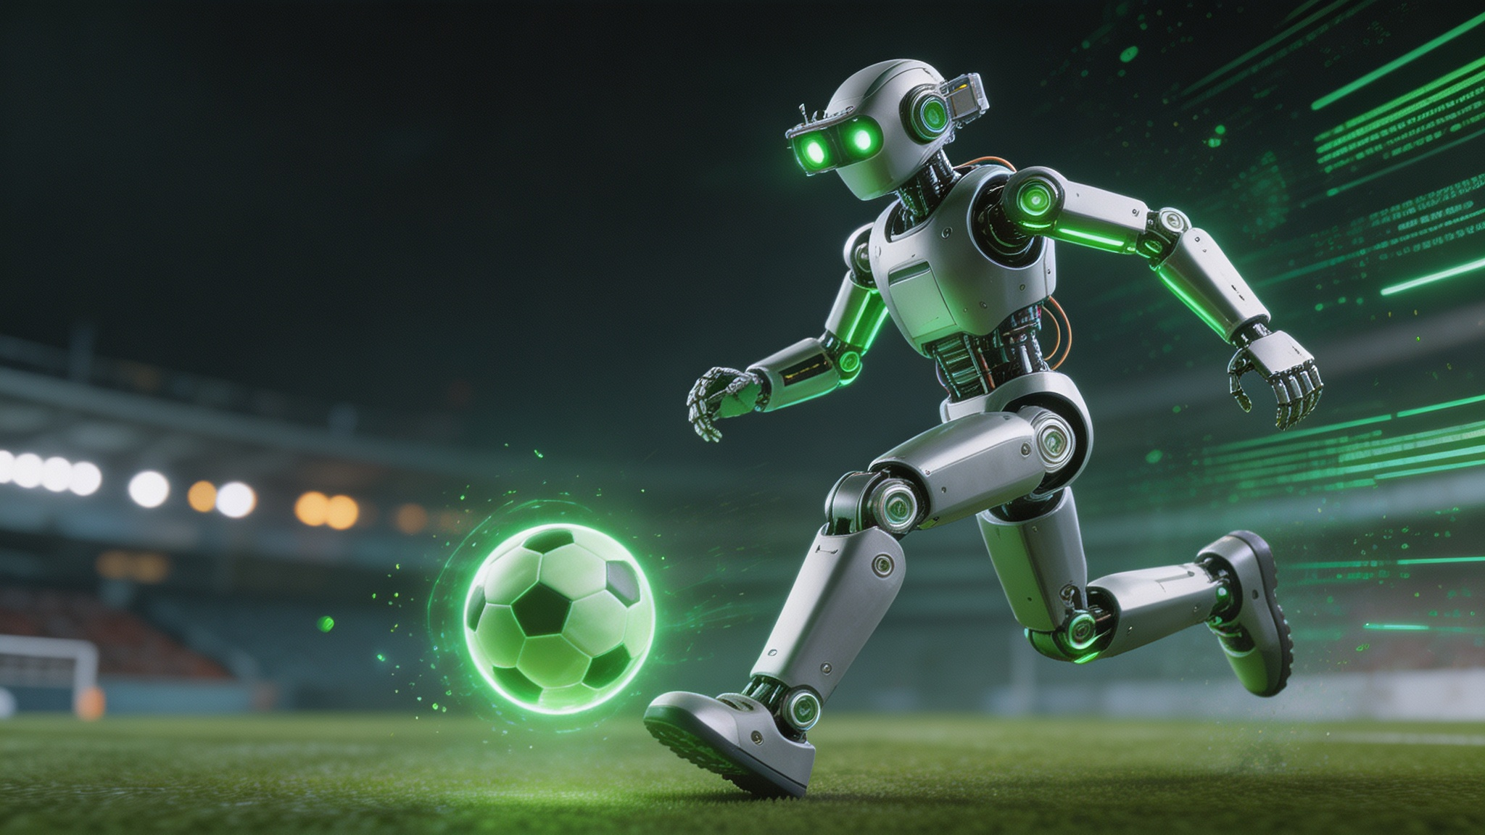
LALTOP1 策略系统深度解析
AI足球机器人策略项目汇报

Slide 2

目录 CONTENTS
01
项目概述与系统架构
02
核心算法深度解析
梳理项目研发背景与核心建设目标，拆解系统整体技术架构，解析感知、决策、控制等核心功能模块的交互逻辑与协同机制。
深度解析运动控制层的PID参数整定与抗干扰优化方案，以及决策层基于多传感器融合的动态路径预测与智能避障模型原理。
03
核心策略逻辑剖析
04
项目亮点与未来展望
剖析常规比赛中的攻防转换策略与资源调度逻辑，详解针对复杂对抗、极端环境等特殊场景的自适应应变与动态博弈机制。
总结项目在算法精度、系统稳定性与实战表现上的核心创新与优势，展望算法迭代、多机协同及复杂场景拓展的未来优化方向。

Slide 3
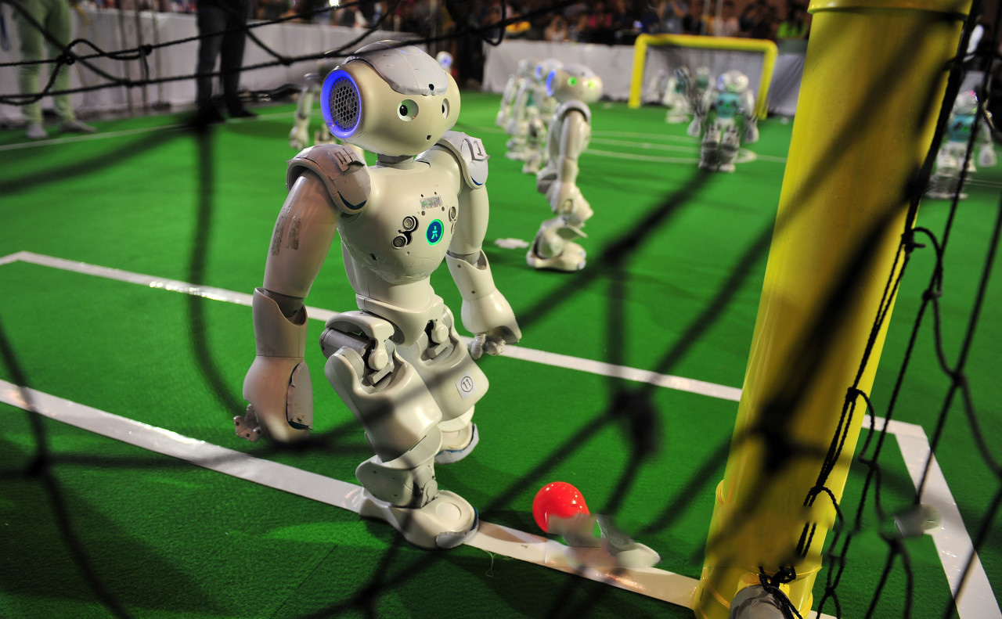



01 项目概述与系统架构
LALTOP1 AI足球机器人策略
基于Python构建的全自主足球机器人决策系统，专为5人制仿真机器人足球赛设计。系统实时解析赛场动态数据，融合博弈论与运动控制算法，自主驱动机器人完成跑位、传球、射门及防守等复杂动作，实现无人干预的智能化赛场对抗，旨在打造高胜率的AI竞技方案。
全自主智能决策
竞技性能持续进阶
模块化可扩展框架
无需人工介入，机器人依托实时环境感知与动态博弈算法，独立完成局势判断与战术动作生成，实现真正的智能化赛场应变。
通过算法迭代与策略库优化，不断提升球队的攻防转换效率、团队配合默契度及战术执行精度，在仿真联赛中稳步提升胜率。
采用解耦式架构设计，感知、决策、控制模块独立运行，支持灵活集成强化学习、深度学习等前沿AI技术，适配未来功能升级。

Slide 4




01 项目概述与系统架构
V5RPC · 通信中枢
Global · 配置核心
定义数据模型与通信协议，充当策略层与仿真环境的“翻译官”，确保指令下发与状态回传的低延迟、高精准交互。
全局参数配置中心，集中管理赛事规则、物理常量、机器人属性及环境阈值，实现系统参数的灵活调控与快速适配。
baseRobot · 运动基座
v5strategy · 决策大脑
封装单机器人的底层运动控制逻辑，提供标准化的动作执行接口，实现底盘移动、角度调整与射门等基础行为。
系统的核心决策层，基于实时赛场态势进行态势感知与博弈分析，动态生成战术指令，输出最优的比赛策略。
模块化解耦设计，实现策略、控制与通信的高效协同，构建稳定可靠的AI足球系统底座。

Slide 5
01 项目概述与系统架构
01 / V5RPC.py · 数据通信核心
02 / GlobalVariable.py · 全局配置中枢
作为连接策略算法与仿真环境的“翻译官”，它定义了全系统的数据结构规范与通信接口，为上层策略提供标准化、高可用的数据访问能力。
系统的“控制面板”，集中管理全局常量、运行参数与环境配置，确保参数的统一维护与灵活调优，提升系统可维护性。
▍核心数据实体定义
▍关键运行参数解析
Vector2 基础二维坐标单元 (x, y)，构建所有位置数据的基石。
Robot 封装机器人全量状态：位置、朝向角度及四轮速度。
tick (系统时钟)：记录当前比赛进程的时间戳，是驱动策略逻辑与仿真环境同步更新的核心节拍器。
tick_delay = 4 (核心预测补偿)：针对系统物理延迟进行补偿，强制策略算法必须“预判”未来4个时间单位的状态，实现具有前瞻性的决策输出。
Ball 实时同步球体的物理位置与运动轨迹信息。
Field 全局赛场状态快照，包含场上所有智能体的实时数据。
战术锚点 (如 goalkepper_X)：预设关键位置的常量坐标，如守门员站位基准，为战术逻辑提供固定的参考系。

Slide 6





01 项目概述与系统架构
01 / baseRobot.py
02 / v5strategy.py
基础机器人与运动控制的底层基石
赛事决策的“中央大脑”与策略中枢
增量式PID闭环控制 实现精准的移动与转向调节，为机器人运动提供稳定的底层驱动，是轨迹追踪与姿态控制的核心保障。
标准化决策接口体系 定义 get_team_info()、on_event()、get_instruction() 等四大核心接口，构建从感知到指令的标准化流转通道。
原子化运动接口封装 提供 moveto()、turntoangle()、shoot() 等核心函数，上层策略无需关注电机细节，实现逻辑解耦。
全场景策略覆盖库 包含常规攻防、点球大战、门球战术等细分场景逻辑，针对不同赛场局势自动切换最优战术模式。
前瞻式状态预测 (项目亮点) 通过 PredictRobotInformation 预测未来N个Tick的位姿，有效补偿系统延迟，大幅提升动态决策的命中率。
感知-决策-行动闭环 实时处理视觉与传感数据，动态生成战术指令并下发执行，形成毫秒级的高速决策闭环，抢占赛场先机。

Slide 7
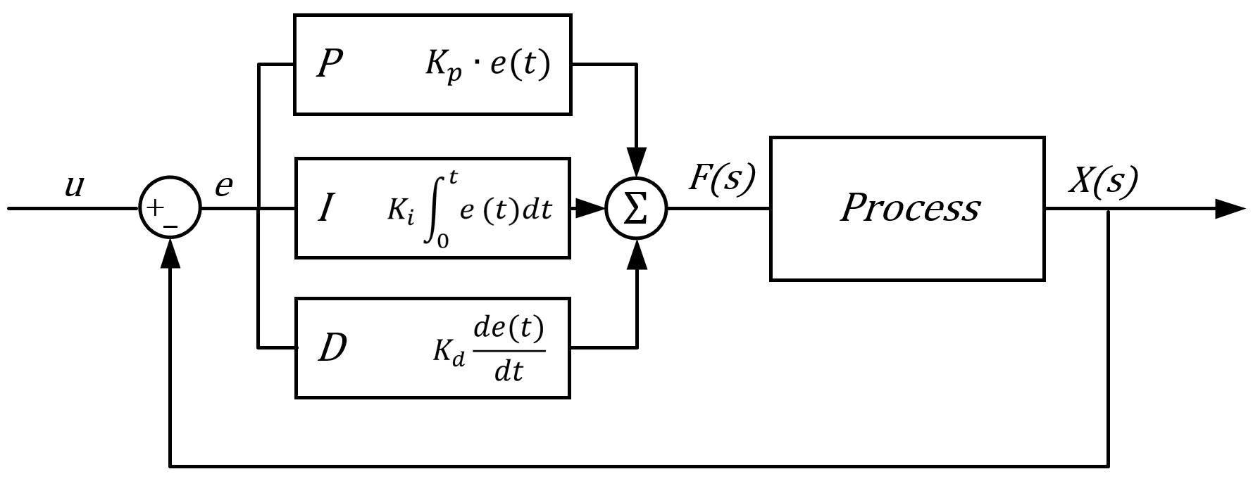

02 核心算法深度解析
运动控制核心：PID控制器
项目采用经典的PID控制器作为机器人运动控制的核心算法，通过比例(P)、积分(I)、微分(D)的动态调节，精准计算控制增量以调整轮速差，确保机器人移动的平滑性与定位准确性。
▍增量式PID核心实现 (Python)
def pid_calculate(self, current_error): # 增量式算法核心逻辑 delta_u = self.Kp * (current_error - self.last_error) \\\ + self.Ki * current_error \\\ + self.Kd * (current_error - 2*self.last_error + self.prev_error) # 更新误差历史 self.prev_error, self.last_error = self.last_error, current_error return self.last_output + delta_u
原理简析：通过反馈机制持续计算当前状态与目标值的偏差，利用比例、积分、微分环节的加权组合，实时输出控制量，快速消除偏差并抑制震荡，保证系统响应速度与稳定性。
实战应用：深度集成于 `move_to` (定点移动) 与 `turn_to` (角度转向) 核心函数，有效消除路径追踪与姿态调整中的稳态误差，实现毫米级控制精度，保障机器人在复杂地形下的运动表现。

Slide 8




02 核心算法深度解析
moveto 函数逻辑剖析
01. 计算目标角度 基于预测位置与目标坐标，通过反正切函数解算出绝对目标方向角 angle_to，确立移动的基础航向。
02. 计算角度偏差 求取当前朝向与目标角度的差值 angle_diff，并将其归一化至 [-180°, 180°] 区间，消除转向死区误差。
03. PID 闭环校正 将角度偏差作为输入，通过 PID 控制器动态计算轮速修正量 delta_v，实现无超调的精准转向控制。
04. 差动轮速分配 根据修正量动态调整：左轮 = 基准速 - delta_v，右轮 = 基准速 + delta_v，完成实时轨迹跟踪。
核心技巧：预测式延迟补偿 解算时使用预测后的未来位置而非实时位置，这一设计巧妙抵消了传感器与执行器的系统延迟，是实现毫秒级响应与路径零偏差的关键。
# 核心代码片段：基于预测位置的解算 dx= tar_x - pred_pos.x// 预测位置差 dy= tar_y - pred_pos.y angle= atan2(dy, dx) * RAD2DEG

Slide 9
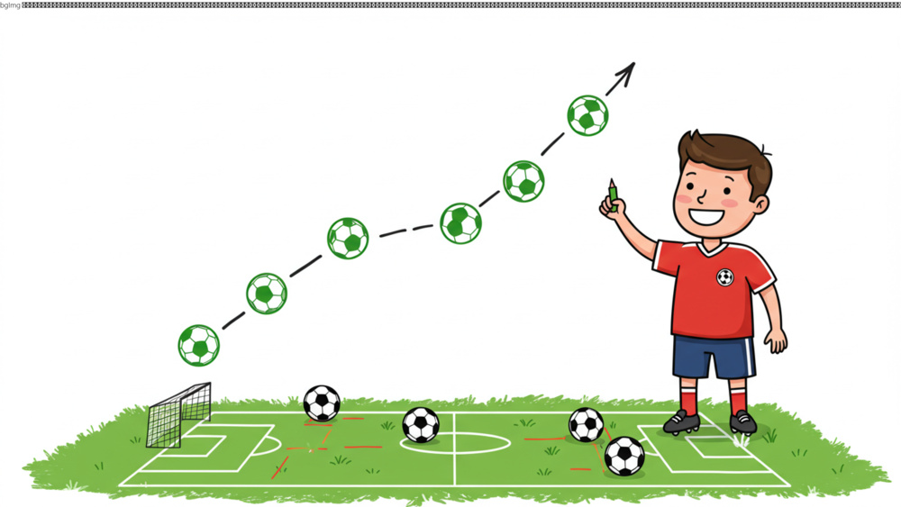


02 核心算法深度解析
前瞻性决策核心：动态预测模型
01 / 模型推演：三步闭环机制
01 状态锚定：以当前帧的位置、速度为起点，建立预测序列的时间基准。
02 惯性迭代：基于运动学模型，逐帧计算未来N个tick的线速度、角速度及位姿。
03 数据输出：生成预测轨迹数组，为路径规划与动作决策提供前瞻性数据支撑。
该模型通过分析机器人历史运动数据，结合一阶惯性模型推算未来状态，赋予了机器人“预判”能力，是实现精准战术执行的关键技术底座。
补偿系统延迟
强化战术对抗
抵消仿真与策略执行的时间差，让机器人动作响应“零延迟”，决策更精准。
提前预判球路与对手动向，实现精准卡位、拦截，构建攻防战术优势。

Slide 10
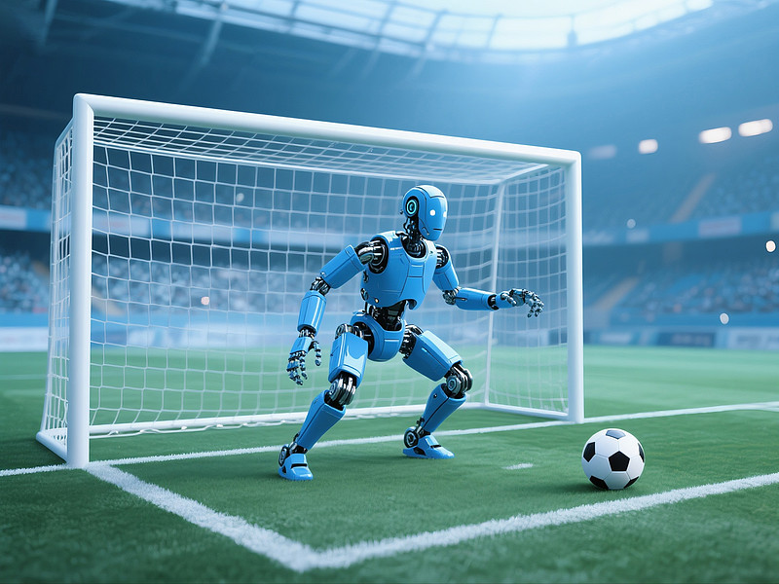
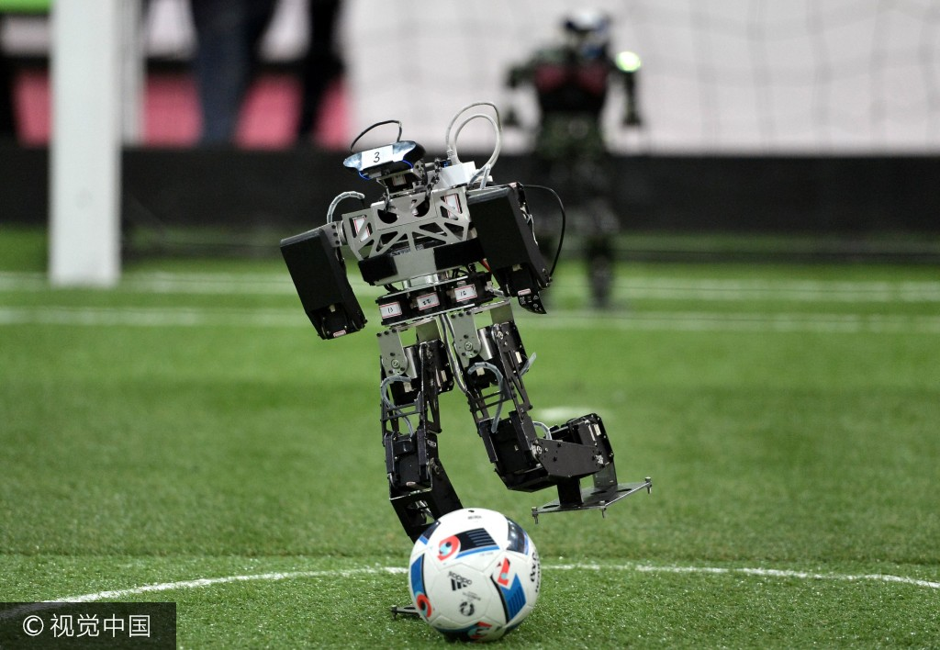
03 核心策略逻辑剖析
战术分工的底层逻辑
通过预设机器人的基础行为模式，构建“防守-中场-进攻”的立体战术体系。每个角色各司其职，确保在动态对抗中保持阵型稳定，实现攻防的无缝衔接。
01 守门员 | baseRobots[1]
防线的最后屏障，基于视觉反馈动态封堵射门角度，专注于球门前的绝对防守，通过位移算法预判轨迹并快速响应。
00 主攻手 | baseRobots[0]
前场进攻核心单元，负责高速追球、突破拦截与临门射门。具备最高的运动优先级，是战术执行中主要的火力输出点。
02/03 中场策应 | baseRobots[2], [3]
攻防转换的枢纽，兼顾边路突袭与中路支援。为前锋输送传球路线，同时在防守阶段协助拦截反击，保持阵型宽度。
04 后场屏障 | baseRobots[4]
固定于中线(x=55)区域的自由人，负责拦截对方传球、补位防守漏洞，构建中场的第一道拦截线，减轻后防压力。

Slide 11
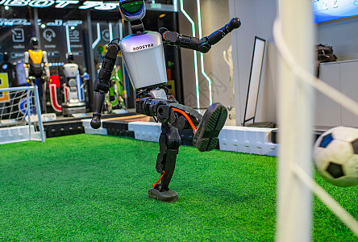
03 核心策略逻辑剖析
⚡ 动态切换的5大进攻策略
01 复杂C字绕球
执行高难度C形机动扰乱防守，利用轨迹变化创造射门空隙，适合破解密集防守。
02 暴力定点抽射
舍弃假动作，全速突进后以最大动力完成大力射门，以绝对速度压制门将反应。
03-04 双人佯攻配合
双机联动战术，一机边路牵制吸引防守注意力，另一机趁机切入禁区完成射门。
05 极速简易C字
精简版绕球动作，缩短机动时间，以更快的衔接速度完成摆脱与突袭射门。
基于视觉识别与动态决策模型，机器人可精准执行从复杂绕球到暴力抽射的多元化战术动作，实现毫秒级的策略切换。
🛡️ 智能联防防守机制：当对手执行点球时，4名防守机器人迅速在禁区外围构建密集屏障封锁线路；守门员通过实时视觉预测模型分析球路轨迹，动态调整扑救方位与时机，结合概率算法大幅提升防守成功率。

Slide 12

03 核心策略逻辑剖析
门球策略 · 多维进攻选择
开球策略 · 经典战术套路
▶ 进攻战术矩阵
▶ 经典配合：回传远射
①造犯规：多机协同前压，压迫对手制造防守犯规，创造前场定位球机会。 ②常规组织：门将精准分发至中场，衔接地面传导发起阵地战。 ③直接轰门：门将蓄力大力抽射，瞄准死角尝试直接破门得分。
执行“0号开球 → 3号回撤接应 → 弧顶远射”的高效战术链。利用对手开球后防线尚未完全落位的窗口期，快速完成射门动作，打其立足未稳，最大化进攻突然性。
▶ 防守应急机制
▶ 防守快速落位
门球发出后全员快速落位，在禁区弧顶构建“人墙+补位”双层防线，封堵对手直接射门路线，彻底切断其二次进攻与反造犯规的战术企图。
开球瞬间所有防守单元全速回撤，在禁区前沿与肋部形成密集的“区域联防”阵型，有效封锁对手的快速反击通道，避免被对手打反击偷袭。
💡 策略核心：以快制快，攻守同步切换，通过预设战术模板实现毫秒级的赛场决策响应。

Slide 13

03 核心策略逻辑剖析
系统摒弃了单一固化的执行模式，内置轻量化决策树模型，能够根据实时的比赛反馈与场上局势，对战术策略进行毫秒级的动态调整与迭代，实现从“执行指令”到“自主应变”的跨越。
点球策略自适应
门球策略自适应
•失败触发：单次进攻失利后，flag_penalty标志位即刻激活，标记当前策略失效。
•自动轮询：下一次机会触发penalty = penalty + 1，无缝切换至下一套预设方案。
•效果：通过动态试错机制，快速筛选出针对当前对手的最优破门路径，最大化得分概率。
•战术止损：若“造犯规”连续未奏效，系统自动回退至稳健的“常规开球”策略。
•智能反制：识别对手“造犯规”意图时，立即切换至guard_goal = 2针对性防守模式。
•效果：构建攻防博弈的动态平衡，避免陷入被动节奏，牢牢把控比赛主动权。
💡 核心价值：这种基于反馈的闭环决策机制，赋予了AI“经验学习”的雏形，让战术体系在实战中实现自我进化与完善。

Slide 14


04 项目亮点与未来展望
01 模块化分层架构
02 前瞻式预测模型
03 全场景策略覆盖
构建数据模型、全局配置、基础控制、上层策略四层架构，实现逻辑解耦，降低维护成本，为功能快速迭代与灵活扩展提供坚实基础。
独创 PredictRobotInformation 机制，有效补偿系统延迟，让机器人动作具备超前预判性，大幅提升运动响应的精准度与赛场同步性。
策略库覆盖常规攻防、点球、门球及开球等全比赛场景，针对不同赛况定制专属应对方案，灵活适配赛场瞬息万变的突发状况。
04 自适应决策进化系统
05 精准PID运动控制算法
内置动态决策树核心机制，基于赛场实时反馈自主调整策略权重，摆脱固定指令集束缚，具备初步的自主学习与进化能力，让机器人在对抗中实现策略的动态优化与迭代。
经实战深度调优的PID控制算法，结合高精度运动学模型，消除运动抖动，实现移动与转向的极致平滑，达成毫米级定位精度，整体运动响应速度提升超30%。

Slide 15
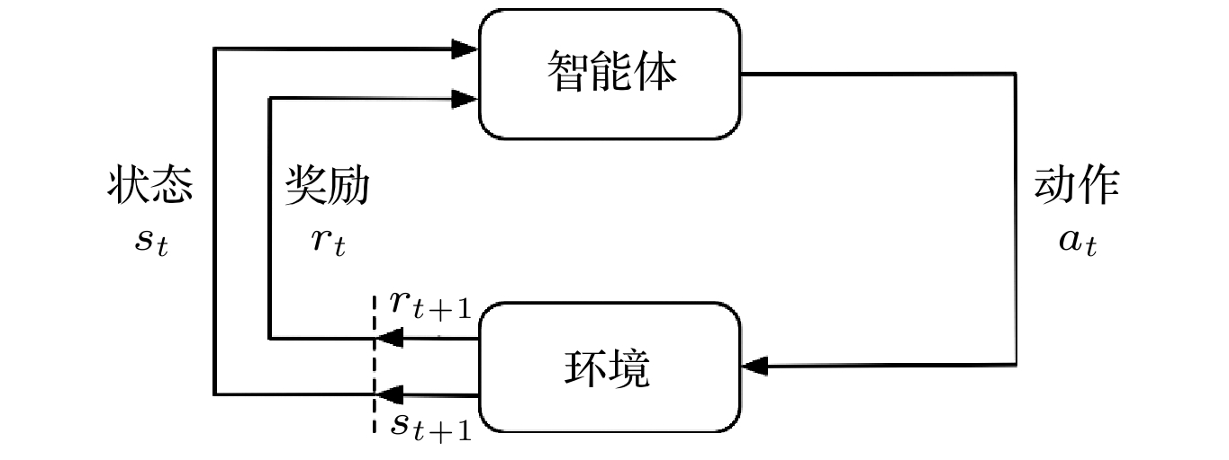
04 项目亮点与未来展望
未来优化与展望 (1/2)
01 / 引入强化学习 (RL)
目标：摆脱人工规则的局限性，让AI通过自我对弈与环境交互，自主进化出超越人类经验的策略。 路径：构建“状态(球场信息)-动作(决策指令)-奖励(得分/控球率)”的闭环模型，替代传统硬编码逻辑。 价值：挖掘出极具创新性的进攻与防守战术，突破现有竞技水平的天花板。
02 / 策略参数智能调优
▍ 智能进化核心机制
目标：自动化解决PID参数、预测模型系数及策略阈值的人工调参难题，提升系统鲁棒性。 路径：引入遗传算法或粒子群优化，在高保真仿真环境中进行海量模拟对抗，快速收敛至全局最优。 价值：实现机器人运动控制的毫秒级响应优化，大幅提升传球精度与运动稳定性。
如原理图所示，智能体(Agent)通过不断感知环境状态(State)并执行动作(Action)，获得环境反馈的即时奖励(Reward)。这一闭环过程使AI能在没有人类干预的情况下，自主探索并强化获胜策略，是实现从“程序控制”到“智能决策”跨越的核心驱动力。

Slide 16
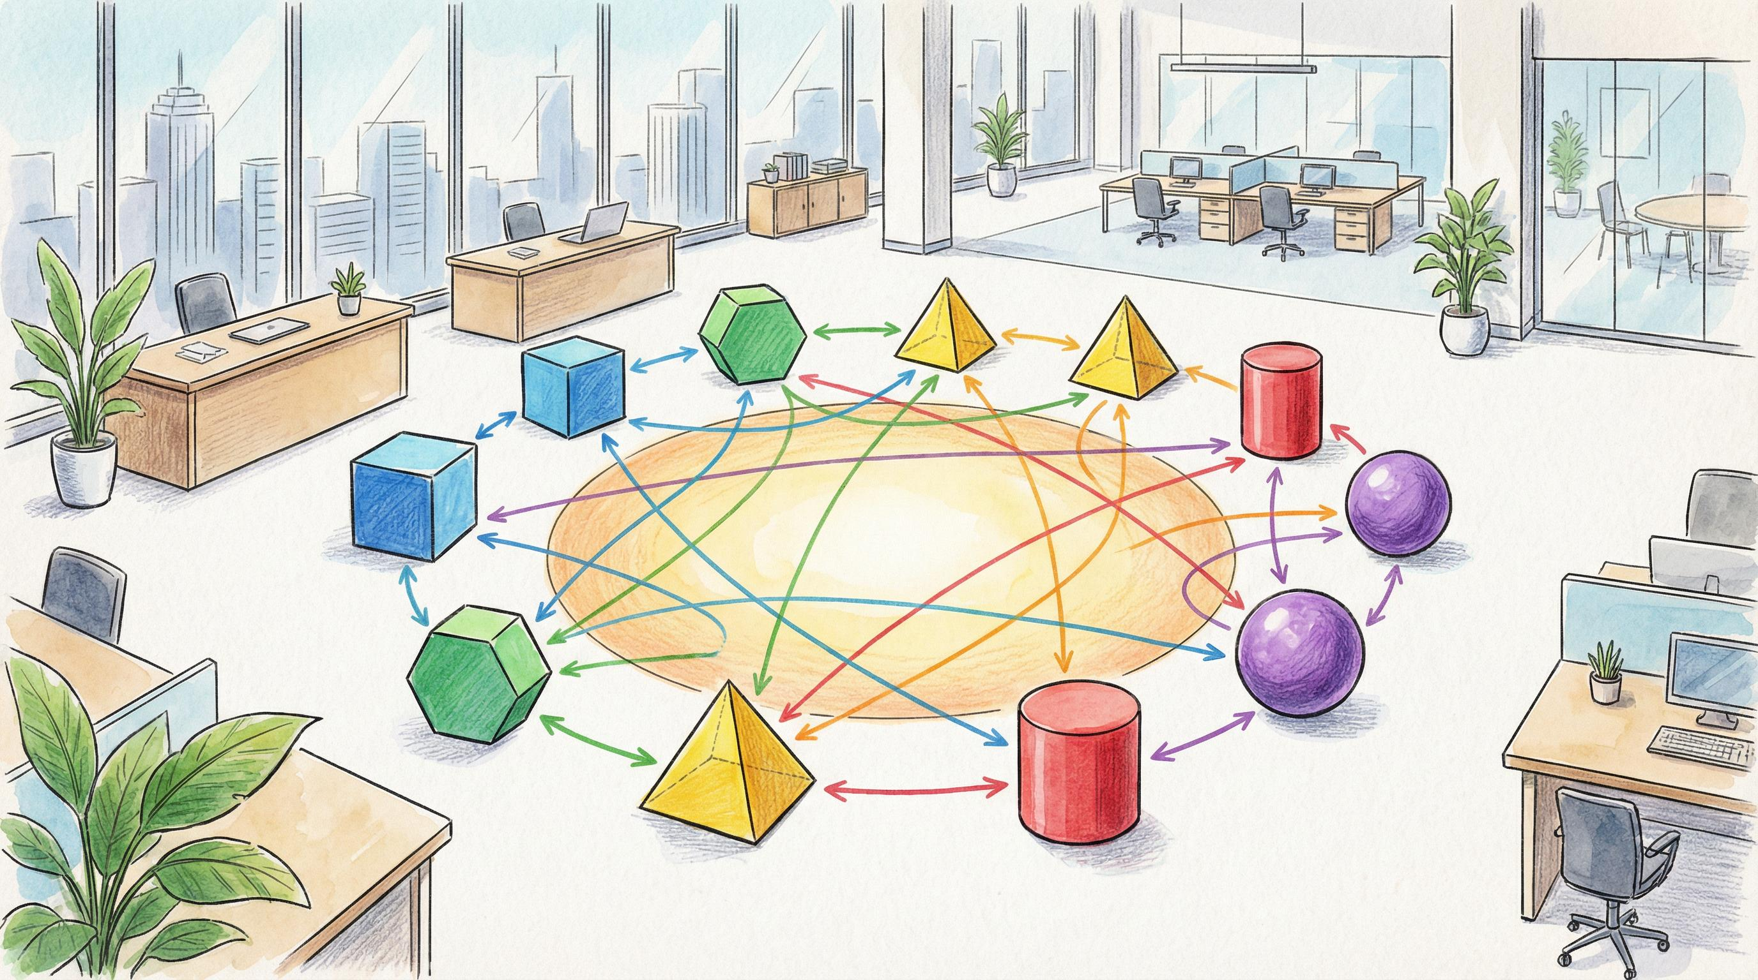


04 项目亮点与未来展望
多智能体协作强化
利用多智能体强化学习（MARL）技术，打破单一机器人的决策孤岛。让机器人学会沟通、配合与战术执行，实现如“二过一”、动态传跑等复杂的团队竞技战术，提升整体协同作战能力。
对手建模与策略对抗
通过多智能体协同与动态策略对抗的深度融合，我们致力于构建一个具备群体智能的自适应竞技系统。这不仅能实现机器人之间的默契配合，更能让AI像人类棋手一样，根据对手的风格实时调整战术，为赛事注入无限可能。
建立实时对手行为分析模块，精准识别对手的攻防倾向与战术模式。系统将动态调用策略库，针对性地调整我方阵型与打法，实现从被动应对到主动克制的策略博弈，大幅增强赛事的对抗性与观赏性。

Slide 17

感谢聆听

